Slide 2
01.相遇篇
02.相知篇
03.相恋篇
04.相守篇
CONTENTS

Slide 3
01.相遇篇

Slide 4
01.相遇篇
爱你一路，思念浸满每一步
明眸频顾，令我喜悦无数
细数流年，甜蜜因你故
牵手永远，此生相伴度

Slide 5
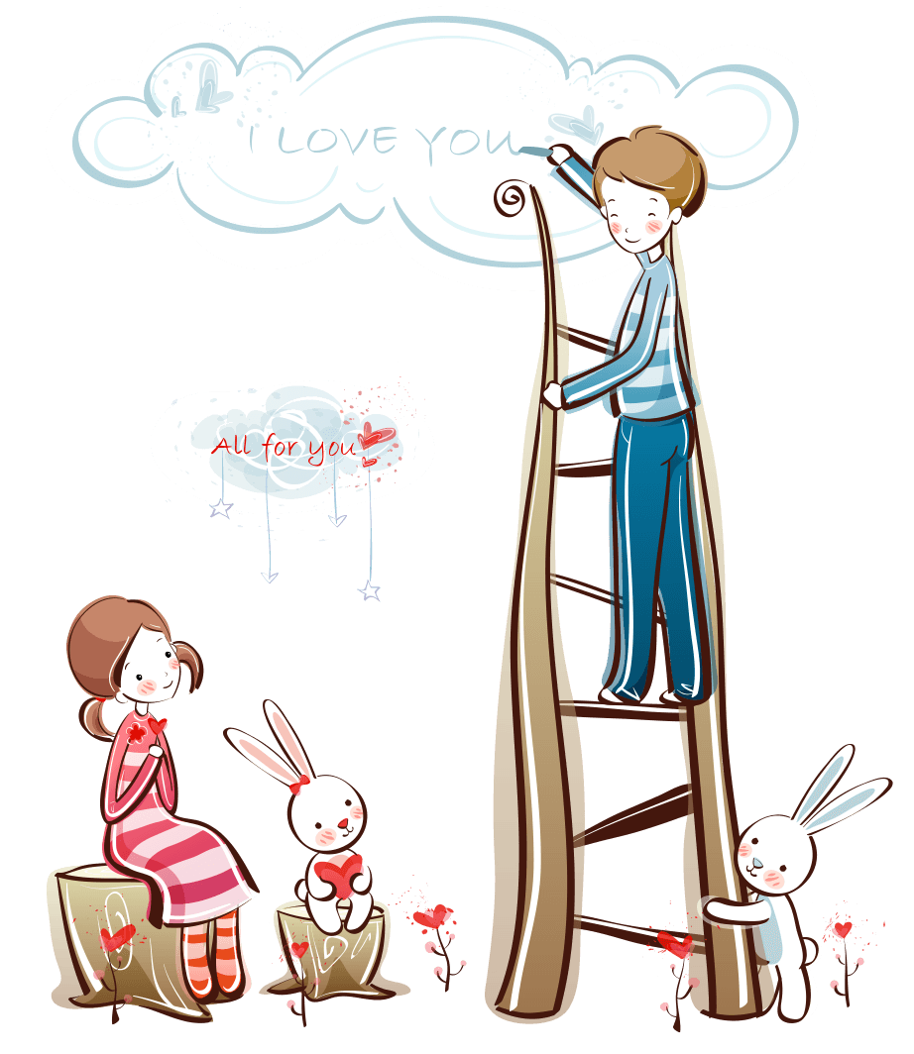
01.相遇篇
爱你一路，思念浸满每一步
明眸频顾，令我喜悦无数

Slide 6
01.相遇篇
爱你一路，思念浸满每一步
明眸频顾，令我喜悦无数

Slide 7
01.相遇篇

Slide 8
02.相知篇

Slide 9
02.相知篇
爱你一路，思念浸满每一步
明眸频顾，令我喜悦无数
细数流年，甜蜜因你故
牵手永远，此生相伴度

Slide 10
02.相知篇

Slide 11
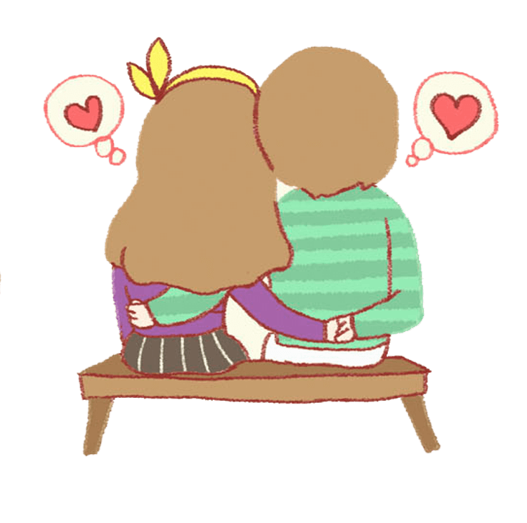
02.相知篇
爱你一路，思念浸满每一步
明眸频顾，令我喜悦无数

Slide 12
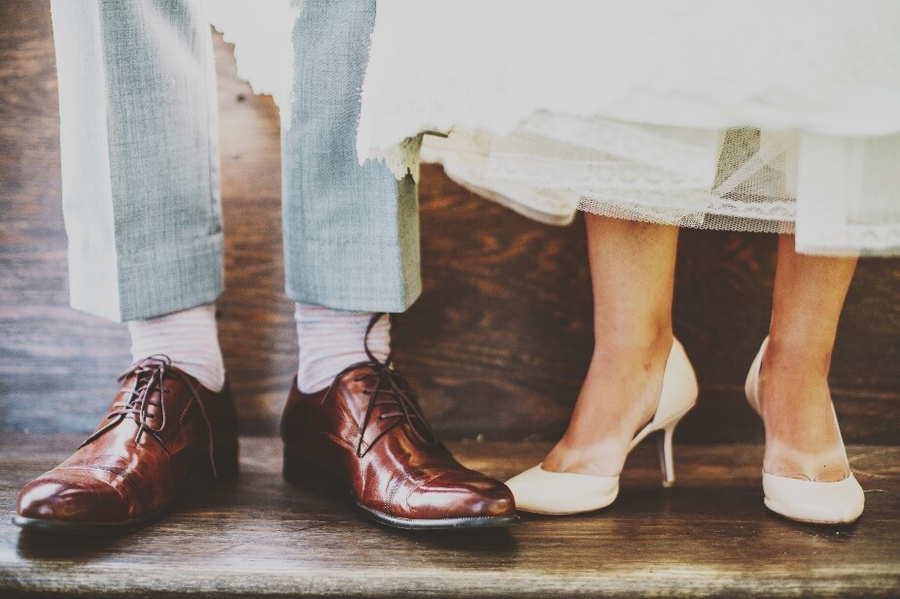
02.相知篇
爱你一路，思念浸满每一步
明眸频顾，令我喜悦无数
爱你一路，思念浸满每一步
明眸频顾，令我喜悦无数

Slide 13
03.相恋篇

Slide 14
03.相恋篇
爱你一路，思念浸满每一步
明眸频顾，令我喜悦无数

Slide 15
03.相恋篇
爱你一路，思念浸满每一步
明眸频顾，令我喜悦无数

Slide 16
03.相恋篇
爱你一路，思念浸满每一步
明眸频顾，令我喜悦无数
爱你一路，思念浸满每一步
明眸频顾，令我喜悦无数

Slide 17
03.相恋篇
爱你一路，思念浸满每一步
明眸频顾，令我喜悦无数

Slide 18
04.相守篇

Slide 19
04.相守篇

Slide 20
04.相守篇
爱你一路，思念浸满每一步
明眸频顾，令我喜悦无数

Slide 21
04.相守篇
爱你一路，思念浸满每一步
明眸频顾，令我喜悦无数
细数流年，甜蜜因你故
牵手永远，此生相伴度

Slide 22
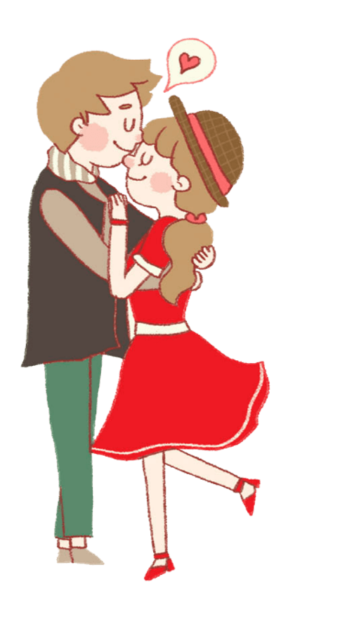
04.相守篇
爱你一路，思念浸满每一步
明眸频顾，令我喜悦无数
细数流年，甜蜜因你故
牵手永远，此生相伴度

